Slide 1





Slide 2
Cho biết loại hình nghệ thuật vừa xem liên quan đến triều đại nào trong lịch sử dân tộc.
Triều Nguyễn

Slide 3

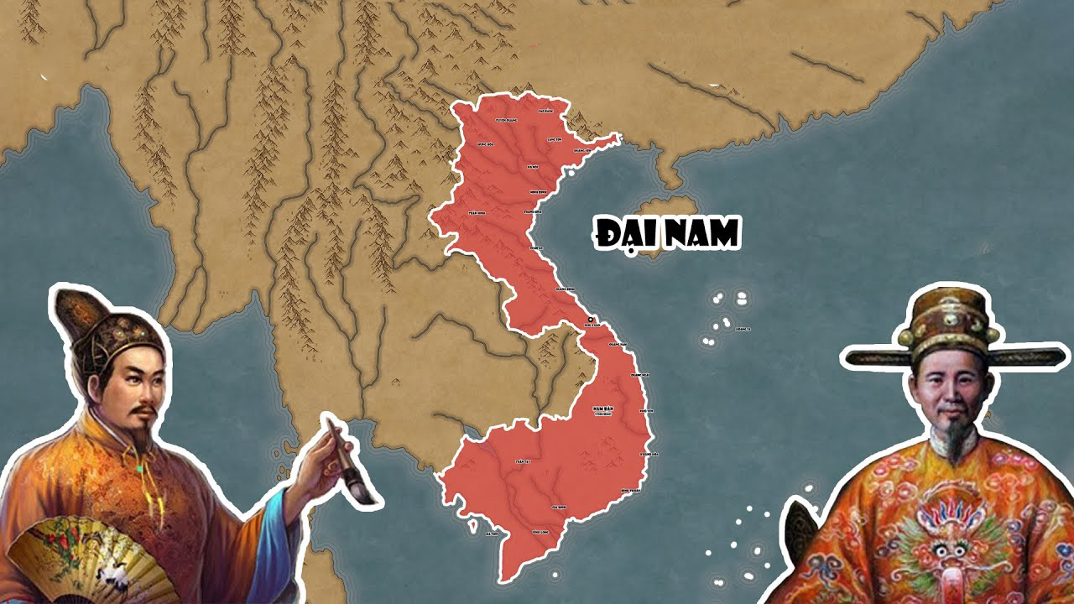



Slide 4
- Tìm hiểu,sưu tầm và giới thiệu được một số tư liệu lịch sử (câu chuyện, văn bản, tranh ảnh...) liên quan đến Triều Nguyễn.
- Trình bày được những nét chính về lịch sử Việt Nam thời nhà Nguyễn thông qua các câu chuyện về một số nhân vật lịch sử: vua Gia Long, vua Minh Mạng, Nguyễn Công Trứ, Nguyễn Trường Tộ.

Slide 5


Slide 6



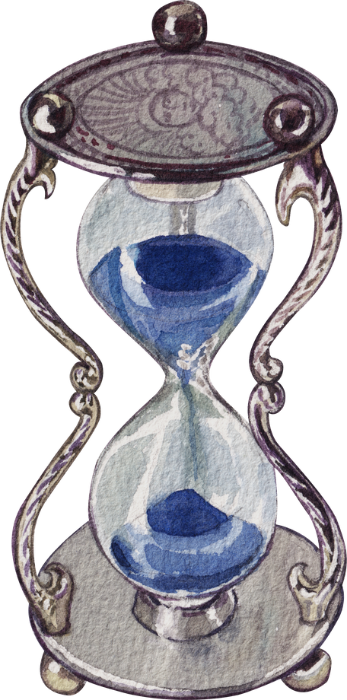



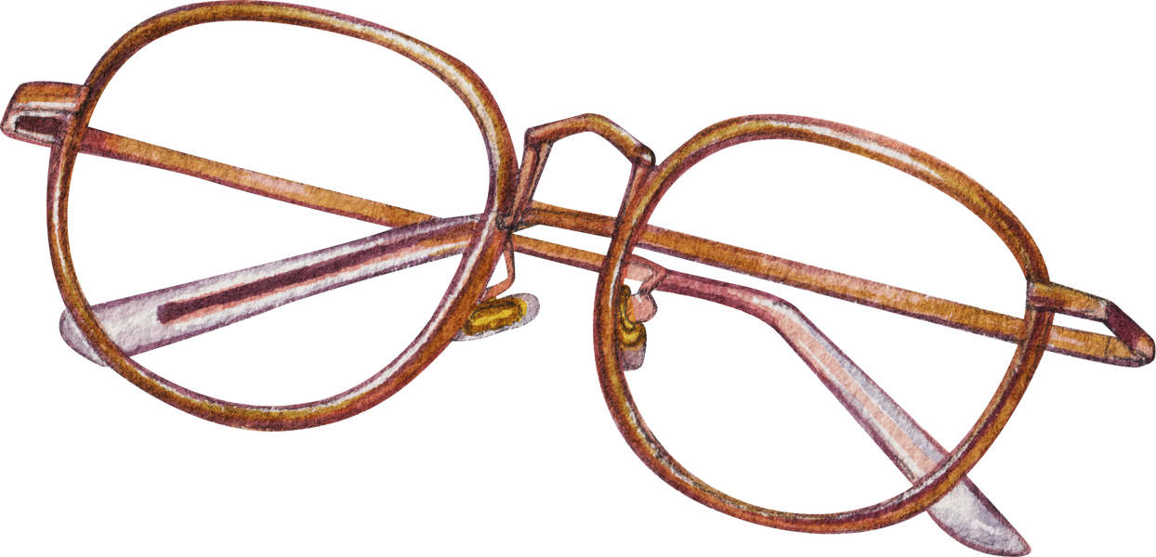

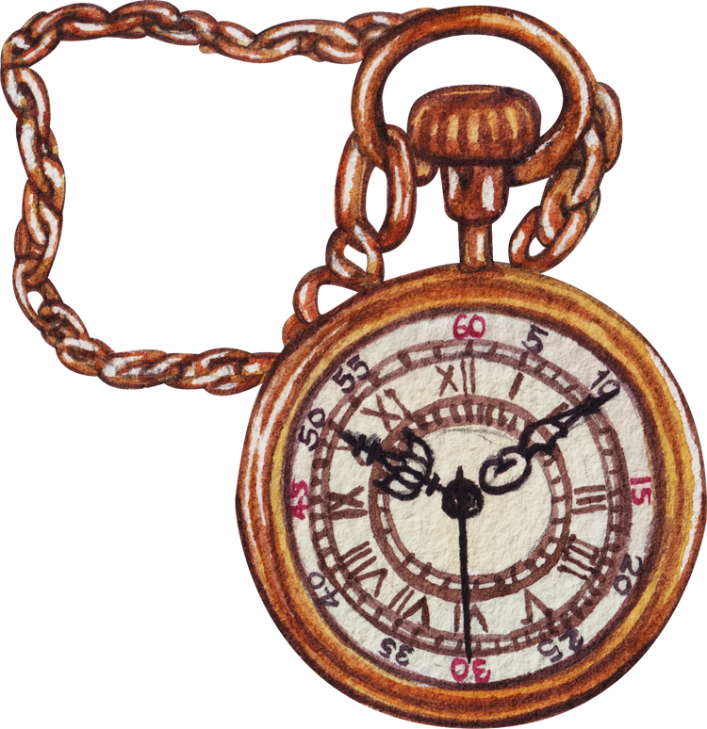



Hoạt động 1: Triều Nguyễn và công cuộc xây dựng đất nước.

Slide 7
a, Triều Nguyễn buổi đầu xây dựng đất nước
Năm 1802, sau khi đánh bại Triều Tây Sơn, Nguyễn Ánh lập ra Triều Nguyễn, định đô ở Phú Xuân (Huế), lấy niên hiệu là Gia Long. Các vua Triều Nguyễn đã từng bước củng cố bộ máy nhà nước, cải cách hành chính, thống nhất đất nước,...
Vua Gia Long ban hành bộ Hoàng Việt luật lệ nhằm củng cố trật tự xã hội. Trong những năm 1831 – 1832, vua Minh Mạng tiến hành cải cách hành chính, chia cả nước thành 30 tỉnh và 1 phủ.
Các vị vua Triều Nguyễn tiếp tục các hoạt động thực thi chủ quyền biển, đảo, đặc biệt là đối với quần đảo Hoàng Sa và quần đảo Trường Sa.
Đọc thông tin SGK tr.56, làm việc nhóm thực hiện yêu cầu: Nêu sự thành lập của Triều Nguyễn.

Slide 8



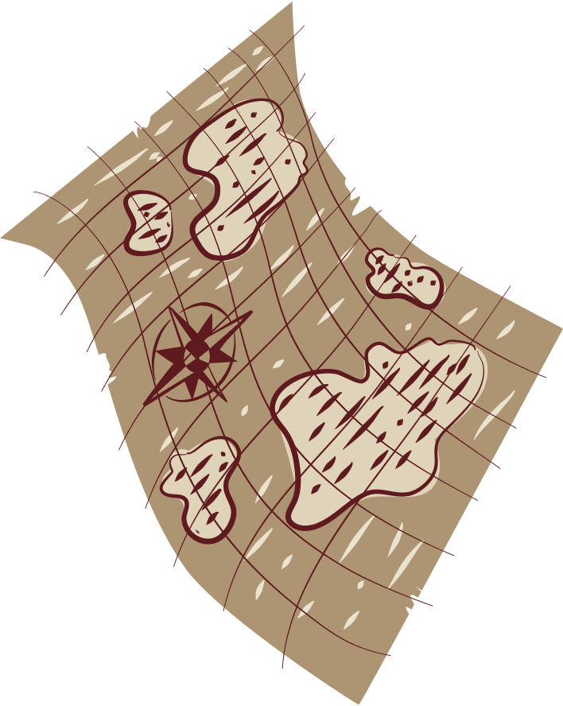


+ Năm 1802, sau khi đánh bại Triều Tây Sơn, Nguyễn Ánh lập ra Triều Nguyễn.
+ Định đô ở Phú Xuân (Huế) lấy niên hiệu là Gia Long.
+ Các vua Triều Nguyễn đã từng bước củng cố bộ máy nhà nước, cải cách hành chính, thống nhất đất nước...

Slide 9
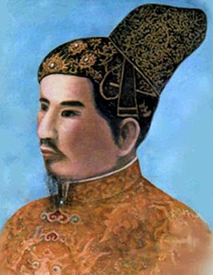
Trong hình là vua Gia Long – vị vua sáng lập ra Triều Nguyễn, triều đại quân chủ cuối cùng trong lịch sử Việt Nam. Ông trị vì từ 1802 đến 1820.
Vua Gia Long

Slide 10
Xem video về vua Gia Long
https://www.youtube.com/watch?v=eLu2xKjVB9o

Slide 11

Nguyễn Ánh đã nhờ tới sự trợ giúp của những nước nào?
Nguyễn Ánh đã chớp thời cơ Nguyễn Huệ qua đời, triều Tây Sơn đang suy yếu để lật đổ Triều Tây Sơn.

Slide 12
Việc Nguyễn Ánh lên ngôi có ý nghĩa gì?
Việc Nguyễn Ánh lên ngôi có ý nghĩa thống nhất đất nước sau gần 300 năm chia cắt.

Slide 13
b) Trình bày một số việc làm của Triều Nguyễn để củng cố vương triều.
Nhiều vua Triều Nguyễn đã nỗ lực tổ chức khai hoang, mở rộng diện tích canh tác ở vùng ven biển Bắc Bộ và đồng bằng Nam Bộ để ổn định đời sống nhân dân. Một số quan lại đã có những đóng góp tích cực trong công cuộc khai hoang như Nguyễn Công Trứ, Nguyễn Tri Phương,...

Slide 14
+ Triều Nguyễn thực hiện củng cố bộ máy nhà nước, thống nhất đất nước.
+ Ban hành bộ Hoàng Việt luật lệ nhằm bảo vệ quyền lực tối cao của nhà vua, củng cố trật tự xã hội...
+ Triều Nguyễn tiếp tục các hoạt động thực thi quyền biển, đảo, đặc biệt đối với quần đảo Hoàng Sa và quần đảo Trường Sa.

Slide 15
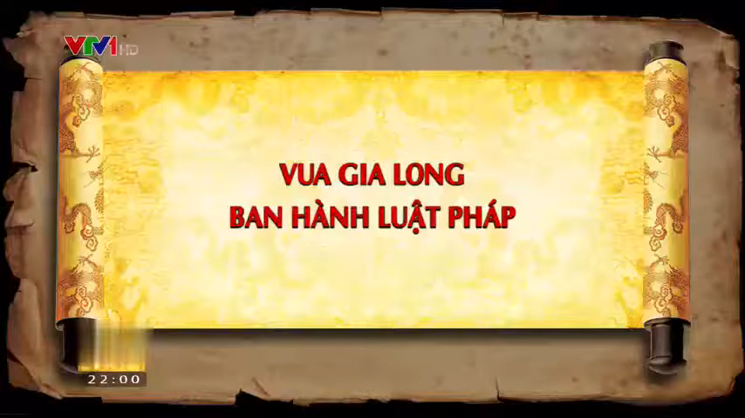

Slide 16
Hoàng Việt luật lệ được tham khảo từ bộ luật nào?
Hoàng Việt luật lệ được tham khảo từ bộ luật Hồng Đức và Triều Thanh.

Slide 17
Pháp luật được vua Gia Long coi trọng như thế nào?
Vua Gia Long coi pháp luật là nòng cốt cho việc trị nước lâu dài.

Slide 18
Điều luật trong Hoàng Việt luật lệ có tính chất như thế nào? Điều đó có tác dụng gì?
Điều luật trong Hoàng Việt luật lệ rất nghiệm minh, có tác dụng răn đe đồng thời giúp cho xã hội ngày càng ổn định.

Slide 19
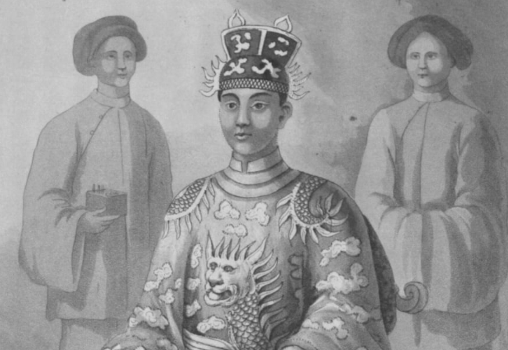
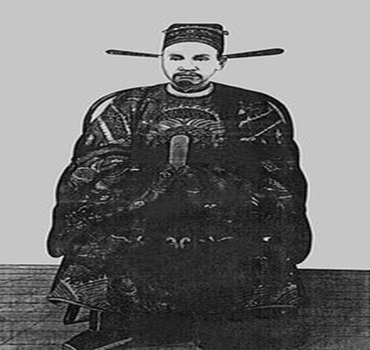
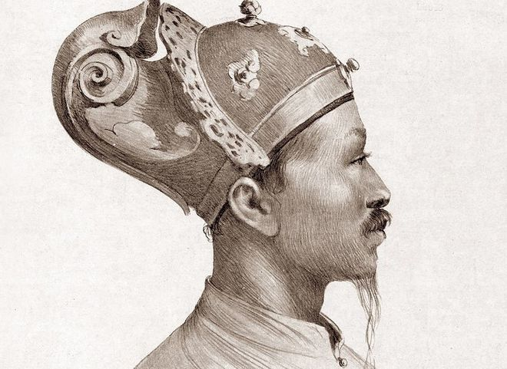
Vua Minh Mạng
Vua Thiệu Trị
Vua Tự Đức

Slide 20
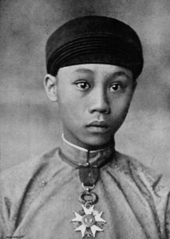
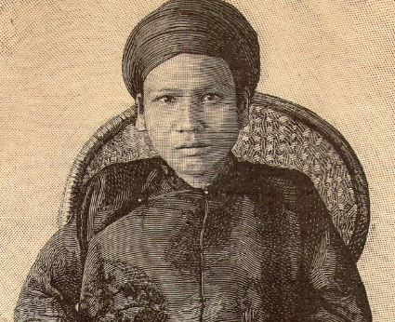
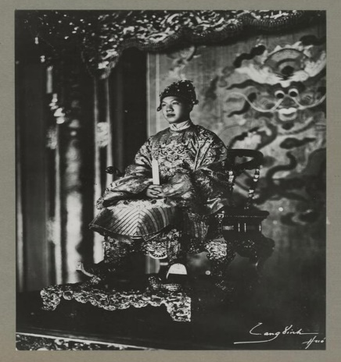
Vua Thành Thái
Vua Hàm Nghi
Vua Bảo Đại

Slide 21
b) Trình bày một số việc làm của Triều Nguyễn để củng cố vương triều.
Đọc thông tin, em hãy nêu những đóng góp của Nguyễn Trường Tộ đối với lịch sử dân tộc.

Slide 22
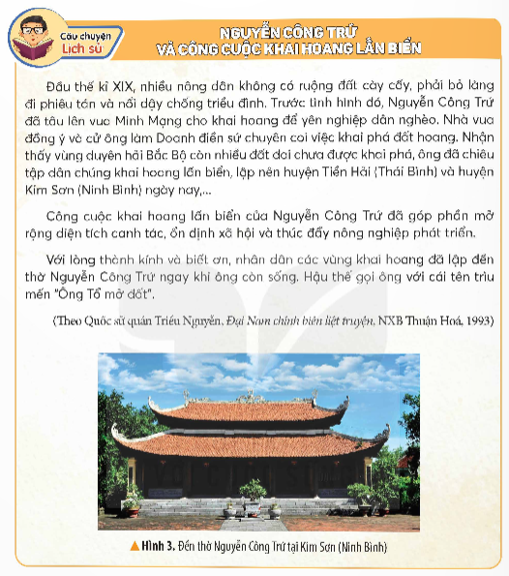

Slide 23
Đóng góp của Nguyễn Công Trứ:
+ Tổ chức nhân dân khai hoang ở đồng bằng Bắc Bộ.
+ Lập nên hai huyện Tiền Hải (Thái Bình) và Kim Sơn (Ninh Bình).

Slide 24
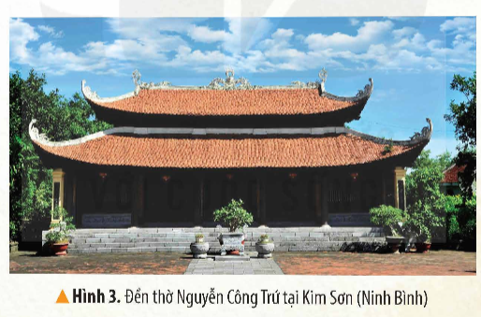
+ Đền thờ Nguyễn Công Trứ có tên là Truy Tư Tử, ở xã Quang Thiện, huyện Kim Sơn, tỉnh Ninh Bình.
+ Ngôi đền thờ làm từ ngôi nhà do chính Nguyễn Công Trứ xây dựng và đã ở đó một thời gian (Sinh từ).
+ Năm 1858, sau khi Nguyễn Công Trứ mất, nhân dân huyện Kim Sơn xây dựng thêm Tiền đường, Sinh từ trở thành Chính cung và từ đó Sinh từ cũng được đổi tên là Truy Tư Từ.
+ Đền được công nhận là Di tích lịch sử văn hoá cấp quốc gia năm 1992.

Slide 25


Slide 26







Slide 27
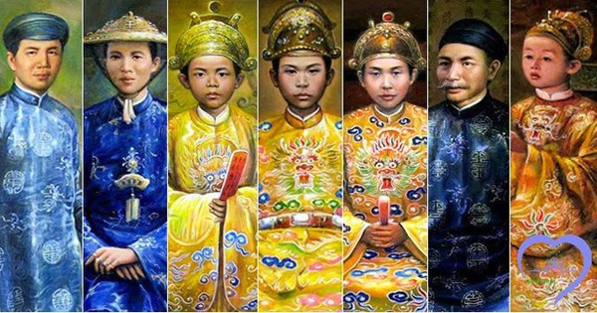




Notes:
GIÁO VIÊN BẤM CHUỘT VÀO CÁC MẢNH GHÉP ĐỂ ĐƯỢC DẪN ĐẾN CÂU HỎI TƯƠNG ỨNG
SAU KHI MẢNH GHÉP ĐƯỢC LẬT MỞ, GV NHẤP CHUỘT MỘT LẦN -> NHẤP VÀO BIỂU TƯỢNG MŨI TÊN NHẤP NHÁY

Slide 28


Đây là vua nào?
Vua Hàm Nghi

Slide 29
Đây là vua nào?
Vua Tự Đức

Slide 30
Đây là vua nào?
Vua Minh Mạng

Slide 31
Đây là vua nào?
Vua Bảo Đại

Slide 32
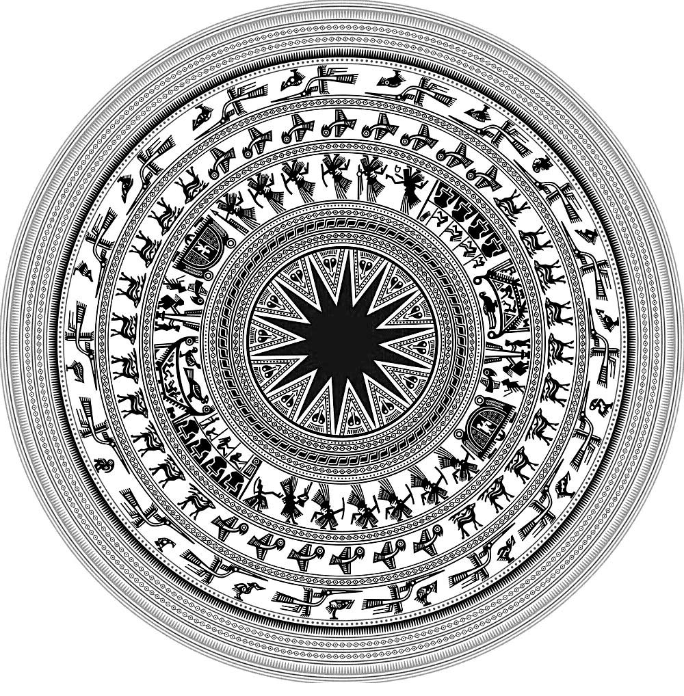



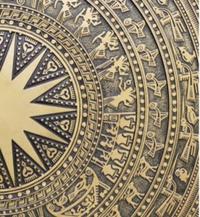
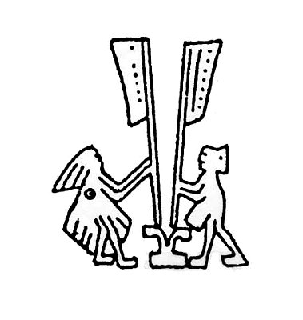
KTUTS

